Slide 1
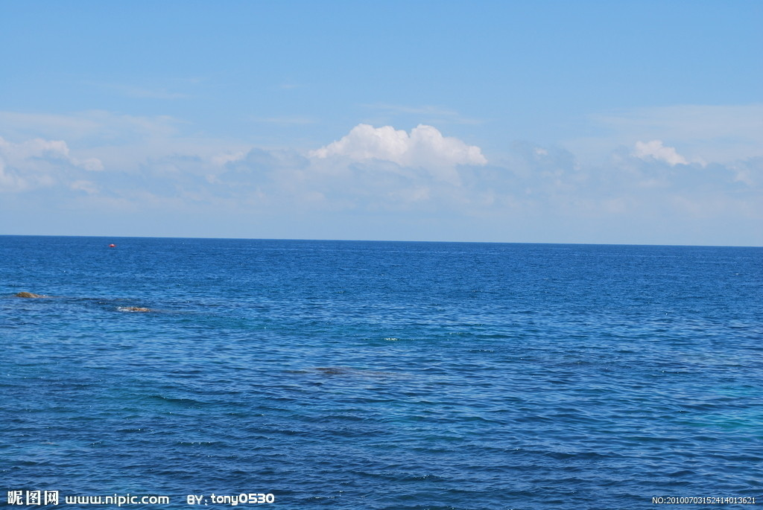
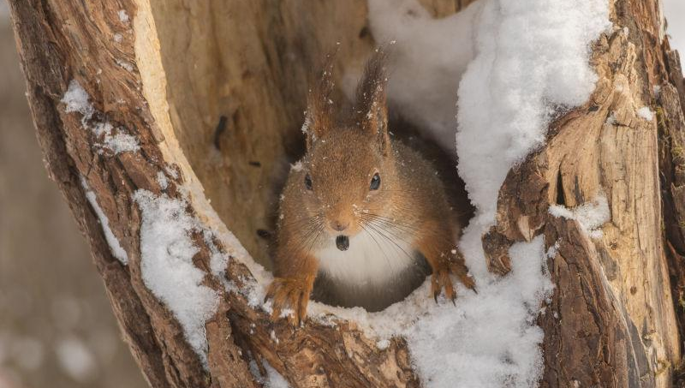
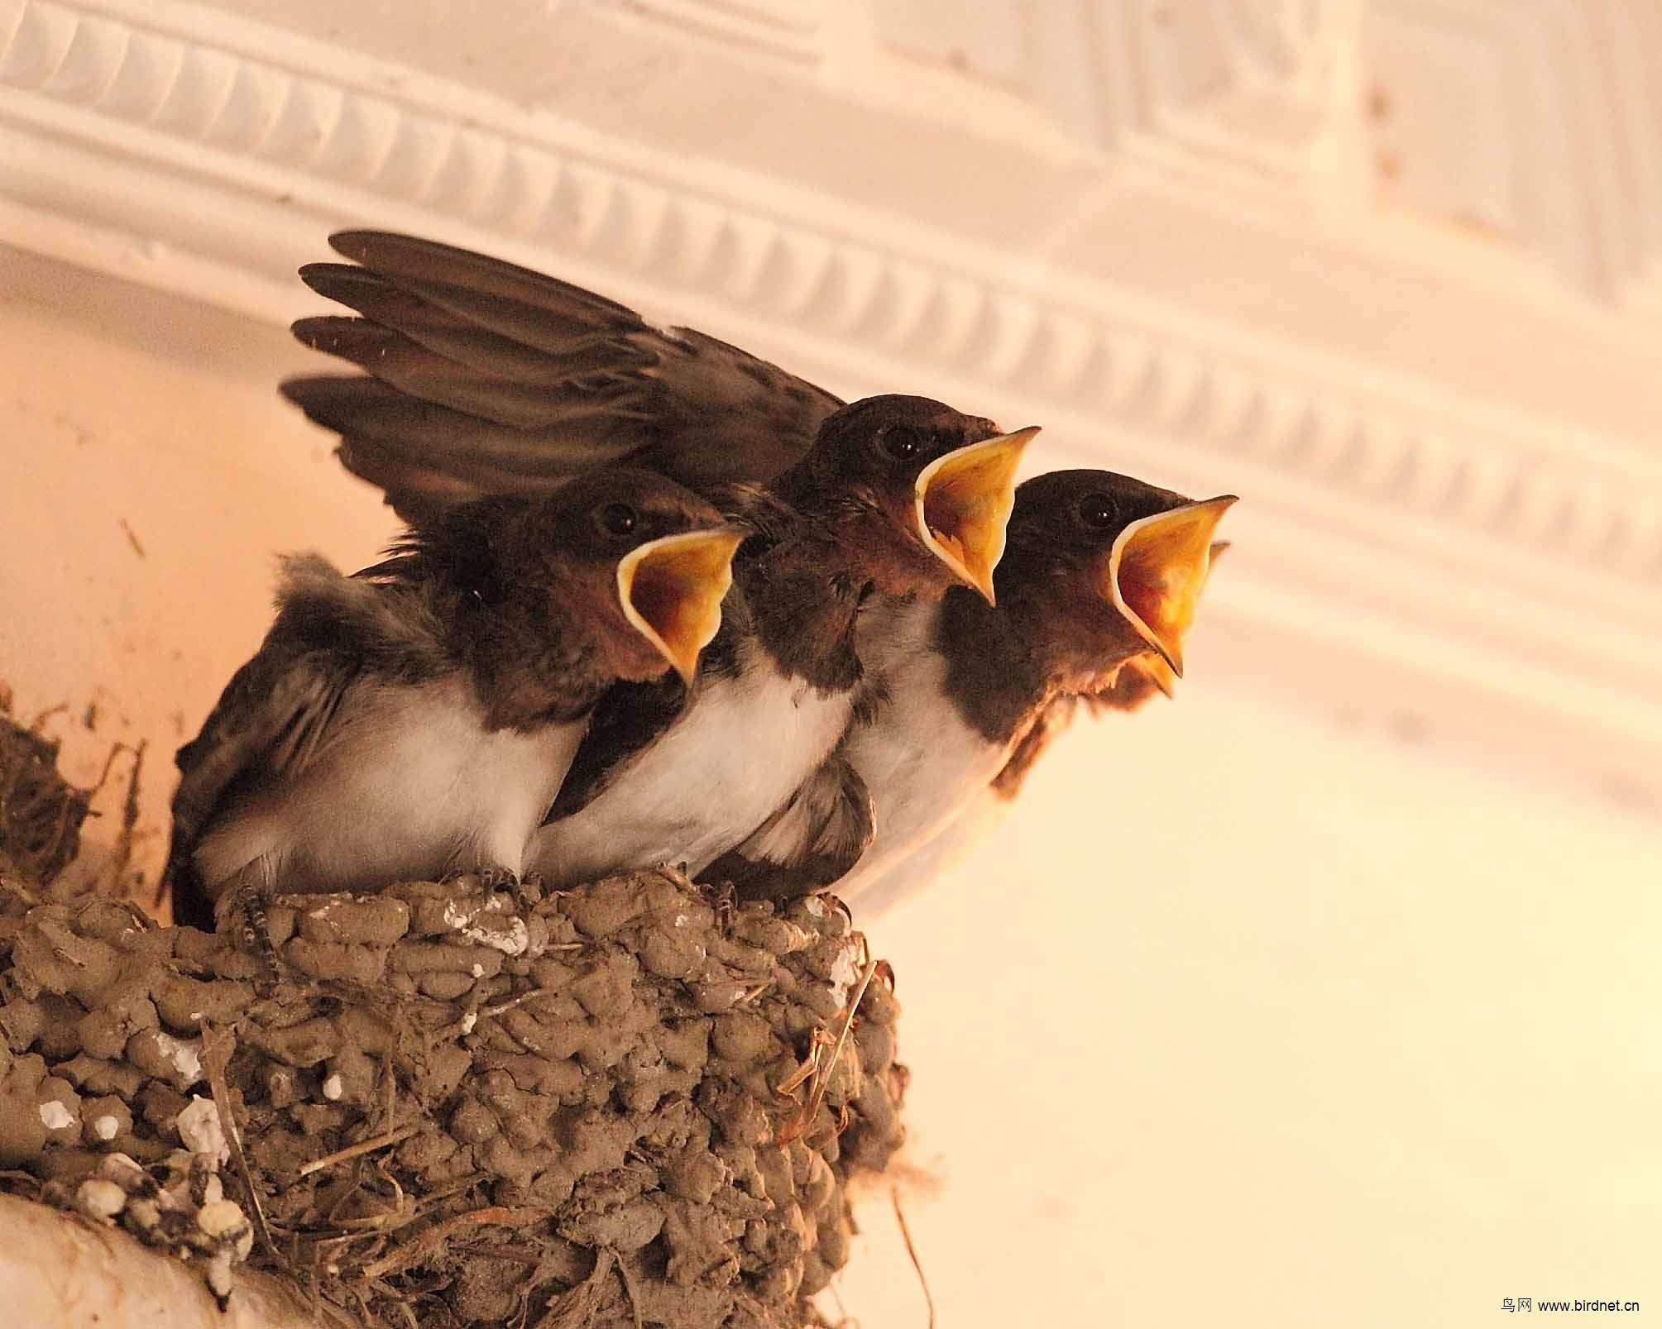
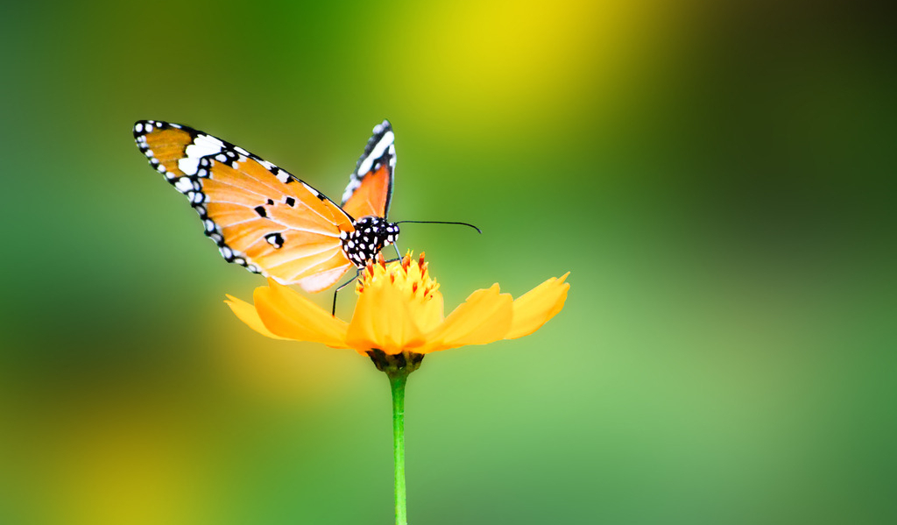
小燕子的家在温暖的屋檐下
小雨的家在蔚蓝的大海里
蝴蝶的家在哪里？下雨了，它要在哪里避雨？它的翅膀可经受得住猛烈地暴风雨？让我们一起探寻蝴蝶的家吧！
松鼠的家在安全的树洞里

Slide 2
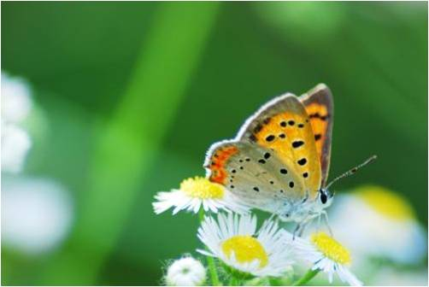
人教版 语文 四年级 上册
8 蝴蝶的家

Slide 3
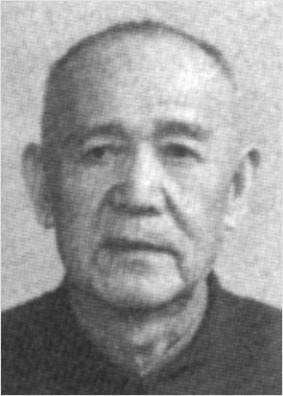
燕志俊(1907-1982)，作家，从事写作50余年，常在杂志发表新诗、散文等。
代表作：中篇小说《苦女翻身记》，长诗《枯树开花》，短诗《碧叶集》等。

Slide 4



朗读课文 扫清障碍
我会认
bì
hàn
xuān
sù
避
免
震
撼
喧
嚷
素
洁
wū
qiǎo
chuī
yán
沾
污
家
雀
炊
烟
屋
檐

Slide 5
多音字
qiǎo
它们的家一定美丽而香甜，不像家雀儿似的，一下雨就飞到人们冒着炊烟的屋檐下避雨。
雀
què
下课了，孩子们欢呼雀跃起来。

Slide 6
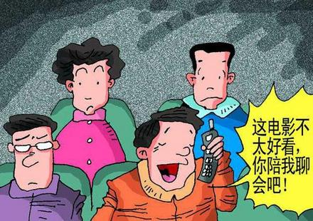
识字方法
加一加：口+宣=喧 口+襄=嚷
比一比：
憾——撼 避——僻

Slide 7



识字游戏
送蝴蝶回家
猛烈
喧嚷
震撼
确信

Slide 8
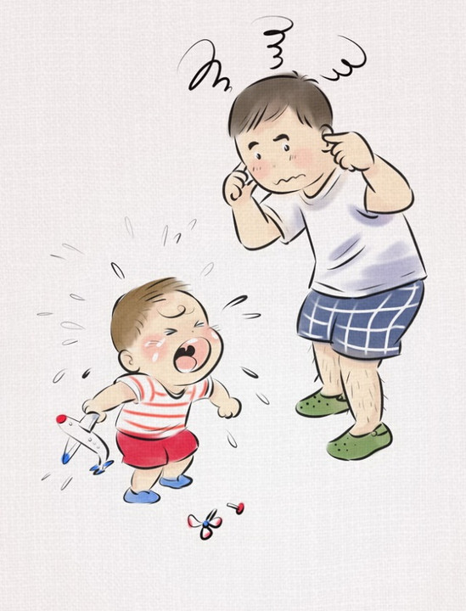
词语解释
喧嚷：喧哗，大声吵闹。文中用拟人的写法形象地说明了风雨交的热闹场面。
外面是什么人喧嚷?

Slide 9
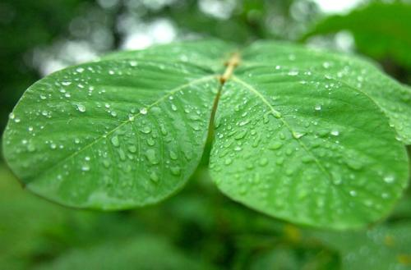
水淋淋：原是状态词，形容物体上水往下滴。本课指雨后树林很湿。
一场大雨过后，奶奶家的小院水淋淋的，空气潮湿又清新。

Slide 10
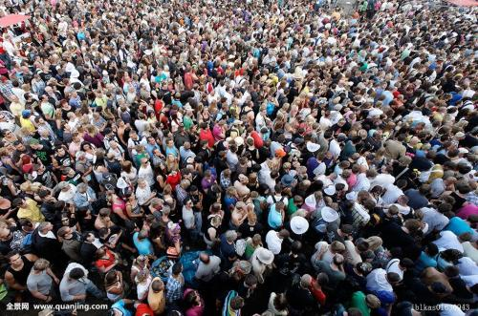
密集：原形容数量很多的聚集在一起。本课指雨下的大。
越是人员密集的场所，越要注意公共卫生。

Slide 11

整体感知
初读课文，提出自己的问题，再试着把问题分类。选出你认为最值得思考的三个问题，并尝试解决。

Slide 12
1.蝴蝶的家在哪里？
2.作者为什么要为蝴蝶担心？
3.通过这件事，表达了作者怎样的思想感情？

Slide 13


互动课堂
齐读第1、2自然段，看看作者为什么为蝴蝶着急？

Slide 14

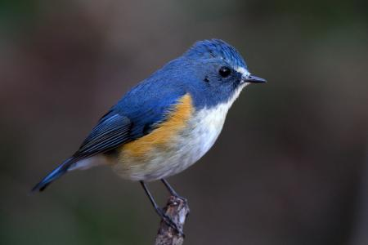

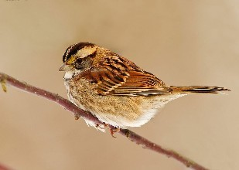
猜想
下大雨的时候
躲避

Slide 15

怎么办呢？
引出下文，引起读者的好奇心。

Slide 16
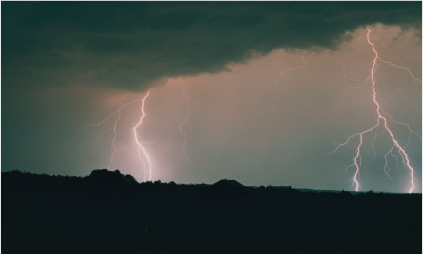
天低沉
雷电交加
风怒吼
雨密集

Slide 17
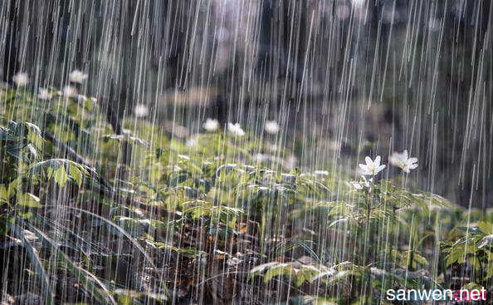
被冲洗遍了
水淋淋的
雨大
到处都是湿的

Slide 18


词语积累（ABB式的词语）
黑压压
水淋淋
白花花
金灿灿
绿油油
红彤彤

Slide 19


我一想来就为蝴蝶着急。
这样的天气它们能躲在哪里呢？
担心蝴蝶

Slide 20
它们的身体是那样轻盈，载不动一个水点；它们身上的彩粉是那样素洁，一点儿水都不能沾污上的；它们是那样的柔弱，比一片树叶还无力，怎么禁得起这猛烈的风雨呢？
蝶弱
排比
反问
将担心蝴蝶的感情表达得更加强烈，能够引起读者的共鸣。

Slide 21

给句子换一种说法，意思不变。
它们是那样的柔弱，比一片树叶还无力，怎么禁得起这样猛烈的风雨呢？
它们是那样的柔弱，比一片树叶还无力，禁不起这样猛烈地风雨。

Slide 22
想一想：假如蝴蝶没有及时躲过猛烈的风雨，会出现什么样的结果呢？
翅膀会被雨点打湿，会被风吹得不知去向；彩粉会被雨水冲刷，失去原有的美丽；沾上污泥，摔在地上，再也无法起来。

Slide 23
想到这里，我简直没法再想下去了，心里是那样着急。
再次为蝴蝶感到着急
作者如此为蝴蝶着急，谁给了他答案呢？

Slide 24
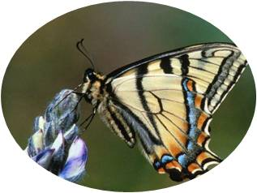

但是一位小朋友非常确信地说：“它们和我们一样，肯定有家。下雨的时候，它们就会急忙飞到家里去哩!”
蝴蝶是有家的

Slide 25
作者想到蝴蝶的家可能在哪里？读一读第3、4自然段。

Slide 26
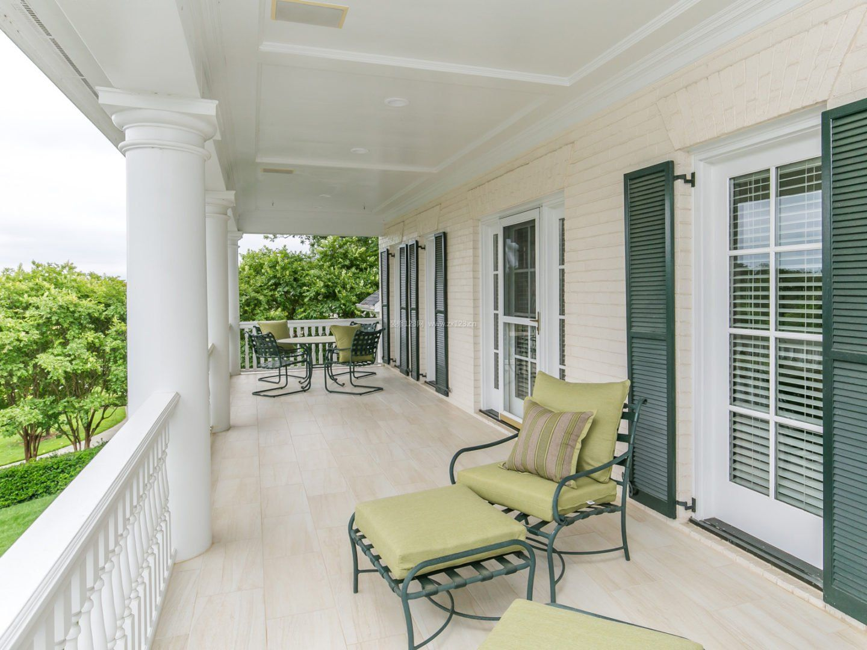
×
人家的屋宇里从没有见过有蝴蝶来避雨。

Slide 27

×
麦田里呢？也不能避雨。

Slide 28
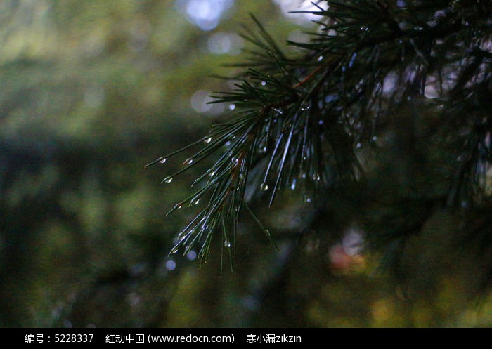
×
松林里呢，到处是水珠滚坠。

Slide 29
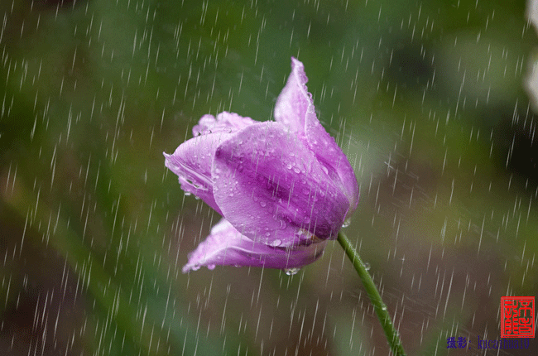
×
园里的花是它们的家吗？花儿自己已经被雨点打得抖个不停了，怎能容它们藏身呢？
反问
不能容它们藏身。

Slide 30
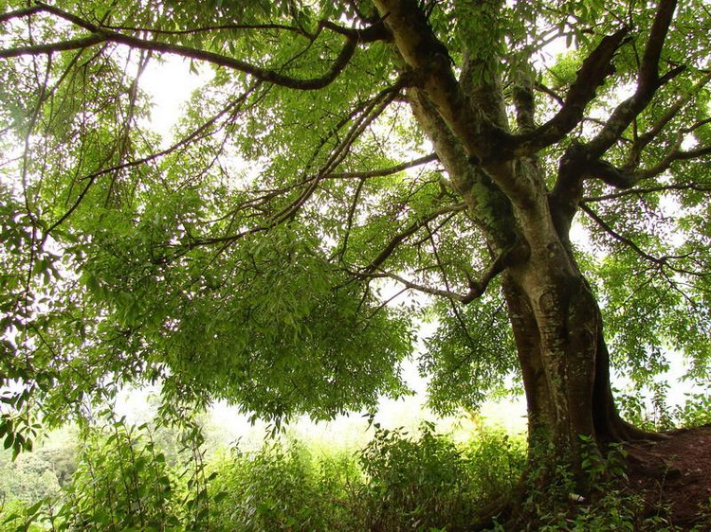
×
就连老树干的底面，也是顺下水来，湿漉漉的。

Slide 31
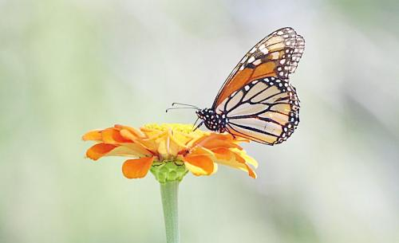
蝴蝶的家到底在哪里呢？我真为蝴蝶着急了。
更担心蝴蝶

Slide 32
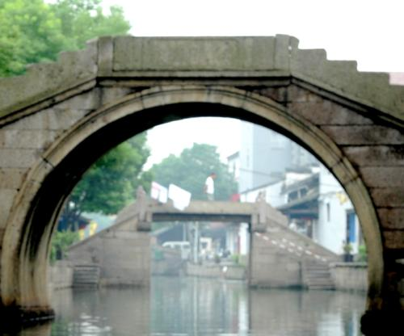
在桥洞底
从没见过有蝴蝶落到石头上的。
也从没见过，而且树叶被风吹得翻转，被雨冲刷得透湿
树叶底下

Slide 33
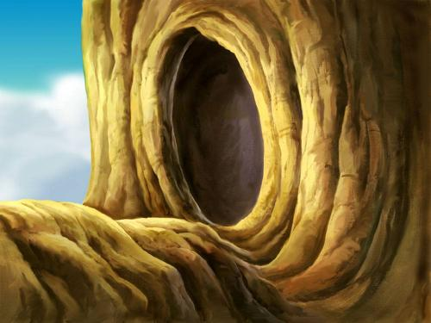
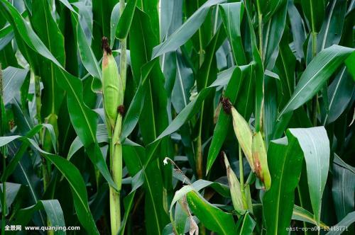
读了作者的假设，你觉得蝴蝶的家还可能在哪些地方？

Slide 34
我真为蝴蝶着急了。
继续寻找，但始终难觅蝴蝶的家，担心愈来愈深，再也无法排遣。

Slide 35
读一读第5、6自然段，看一看谁又对作者说了什么？

Slide 36

雨后，蝴蝶就会重新出来，在阳光里飞。它们是那么高兴，那么鲜艳。我想，它们一定是藏在一个秘密的家里。它们的家一定美丽而香甜，不像家雀儿似的，一下雨就飞到人们冒着炊烟的屋檐下避雨。一定是这样的。
对比
表达了美好的愿望

Slide 37
但我却总没见到过下雨时的蝴蝶到底藏在哪里。谁要是能说给我，我就不着急了。
对幼小生命的热爱

Slide 38
文中多次反复出现“我真为蝴蝶着急”，你怎么理解？
因为作者关心蝴蝶、爱惜蝴蝶、疼惜蝴蝶、怜爱蝴蝶，为蝴蝶的住处而担心、发愁。

Slide 39

结构梳理
猜想：小鸟都有家，蝴蝶的家在哪里
蝴蝶的家
为蝴蝶着急
对幼小生灵的热爱
屋宇、麦田、松林、园里的花、老树干的底面
假设
桥下、树叶下面

Slide 40

主题概括
这是一篇言辞优美的散文，作者构思独特，以（ ）和（ ）为主线，以雨天蝴蝶躲藏在哪里而（ ）的情感贯穿全篇，真切地表达了作者（ ）之情。
问题
思索
着急
对幼小生灵的关爱

Slide 41

拓展延伸
下雨时蝴蝶去哪了
为了准备飞行，蝴蝶必须让阳光直射它的翅膀，因为只有这样，才能很快温暖它们的翅肌，而阴天遮挡了它们起飞所必需的的太阳光。因此，乌云密布，天将下雨时，蝴蝶便会寻找躲雨的地方：如叶状植物之类的可以遮风挡雨的场所。它没有固定的巢穴，在树叶下边，草丛中，石缝里，总之一切能避雨的地方都可以。大雨过后，它们还会重返蓝天，快乐地飞舞。

Slide 42
课堂演练
一、按拼音写汉字。
避
躲bì（ ）
震hàn（ ）
撼
喧rǎng（ ）
嚷
轻yíng（ ）
盈
diàn（ ）污
玷
滚zhuì（ ）
坠

Slide 43
二、为画线字选择正确读音。
√
震撼 gǎn （ ） hàn （ ）
玷污 zhān（ ） diàn（ ）
√
√
家雀 qiǎo（ ） què （ ）

Slide 44
三、按意思写词语。
1.大声地叫。（ ）
喧嚷
2.震动，摇动人的心灵。（ ）
震撼
3.密密麻麻的雨点形成的景象。（ ）
水淋淋

Slide 45

四、你的童年有哪些趣事，挑选一件讲讲吧。

